Slide 1

练甸村安置地块建设用地规划条件
审批公示
禄劝彝族苗族自治县自然资源局
建设项目行政审批批前公示
项目名称: 练甸村安置地块建设用地规划条件
项目性质: 留地安置项目
申报类别： 建设用地规划条件
审批经办: 禄劝彝族苗族自治县自然资源局
公示类别： 批前公示
公示时间： 7个工作日（ 2020.10 .10 —2020.10.19）
公示媒体： 禄劝政务网
公示组织单位： 禄劝彝族苗族自治县自然资源局
规划项目摘要：
练甸村安置地块位于禄劝县县城练甸村掌鸠河东岸禄大路西侧，总用地面积61740.31平方米（约92.61亩） 。
备注：对以上公示项目有异议者，请在公示期限内以书面形式将意见和建议反馈到禄劝彝族苗族自治县自然资源局。联系电话：68913475
禄劝彝族苗族自治县自然资源局
2020年10月 10日

Slide 2
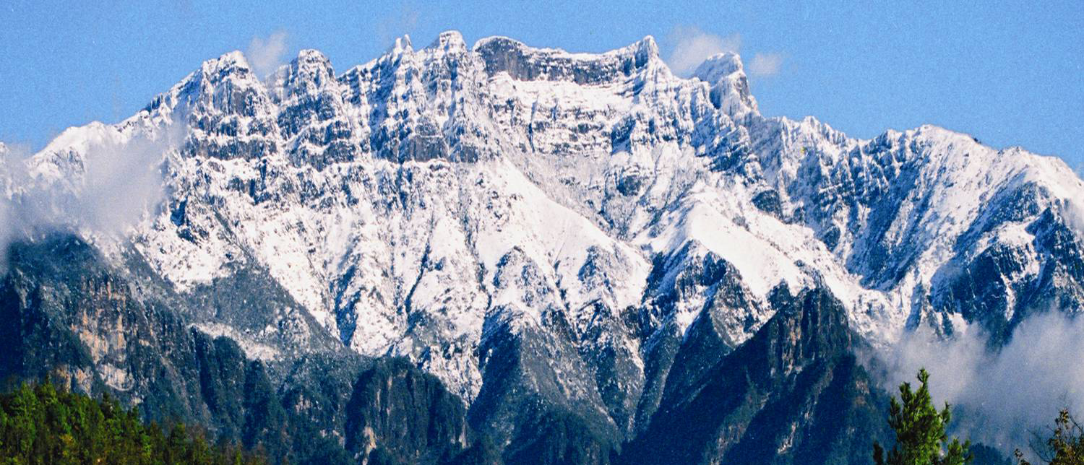
禄劝彝族苗族自治县自然资源局
行政审批公示
项目名称: 练甸村安置地块建设用地规划条件
项目性质: 留地安置项目
申报类别： 建设用地规划条件
审批经办: 禄劝彝族苗族自治县自然资源局
公示类别： 批前公示
公示时间： 7个工作日（ 2020.10 .10 —2020.10.19）
公示媒体： 禄劝政务网
公示组织单位： 禄劝彝族苗族自治县自然资源局
建设用地规划条件内容：
用地性质：居住兼容商业用地；
用地强度规定：1<容积率﹤4.5；建筑密度﹤30%；绿地率﹥30%；建筑限高100米；按照相关规范要求配建地下停车设施；并满足日照、消防、疏散、交通、抗震、环保、安全、人防等相关规定；
后退红线：建筑后退禄大路不小于20米，建筑后退“三溪温泉鼎晟城” 共用道路中心线不小于17米（用地红线），建筑后退掌鸠河河堤不小于40米，用地边界内沿河规划设计道路宽度10米，并与“三溪温泉鼎晟城” 项目现状道路保持联通且对外开放；
公建配套设施：按照规范配建养老服务设施、生鲜超市、文体、快递物流、机动车充电等公共配套设施；幼儿园、社区用房应移交相关部门管理使用，社区用房面积不得小于400平方米；配建不少于8个蹲位的公共厕所。
备注：对以上公示项目有异议者，请在公示期限内以书面形式将意见和建议反馈到禄劝彝族苗族自治县自然资源局。联系电话：68913475

Slide 3
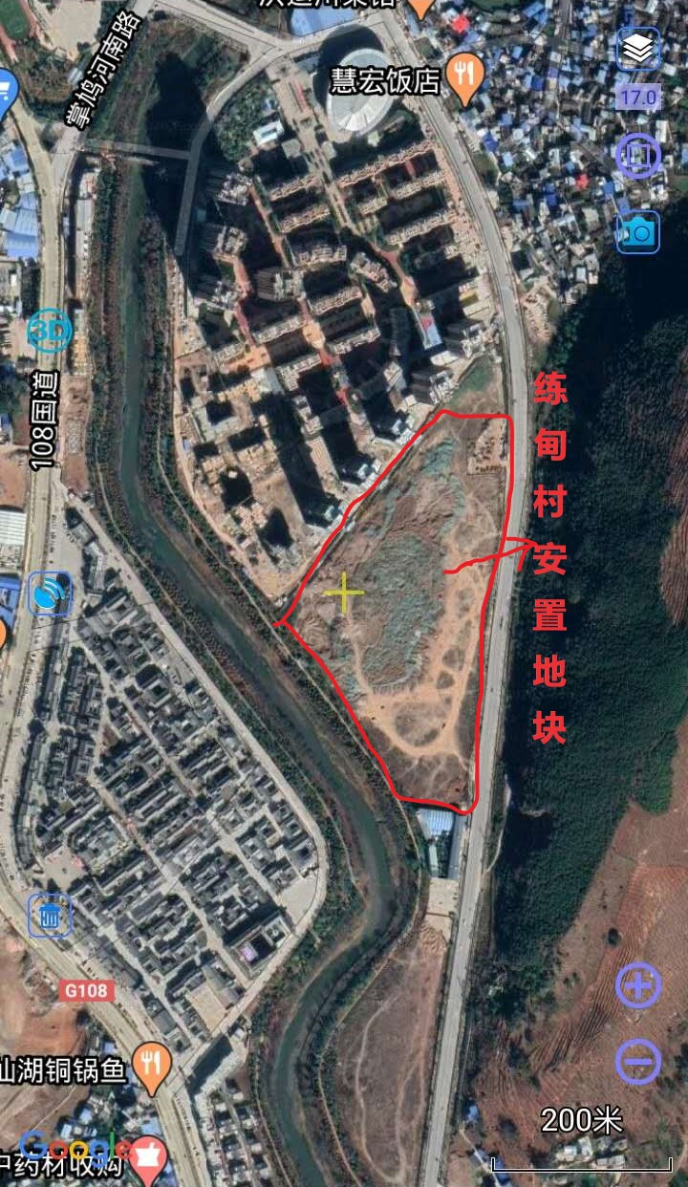
安置地块范围图

